Slide 1

Android 期末專題
對發票
105590026 黃彥穎
105590030 陳哲葦
ALLPPT.com _ Free PowerPoint Templates, Diagrams and Charts

Slide 2
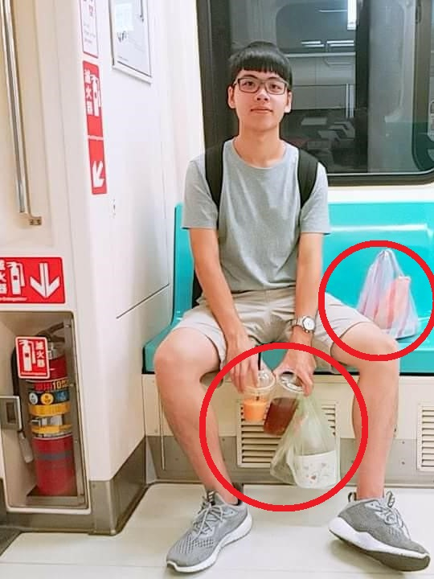

Author
105590030 陳哲葦
對發票頁面
105590026 黃彥穎
小遊戲頁面

Slide 3
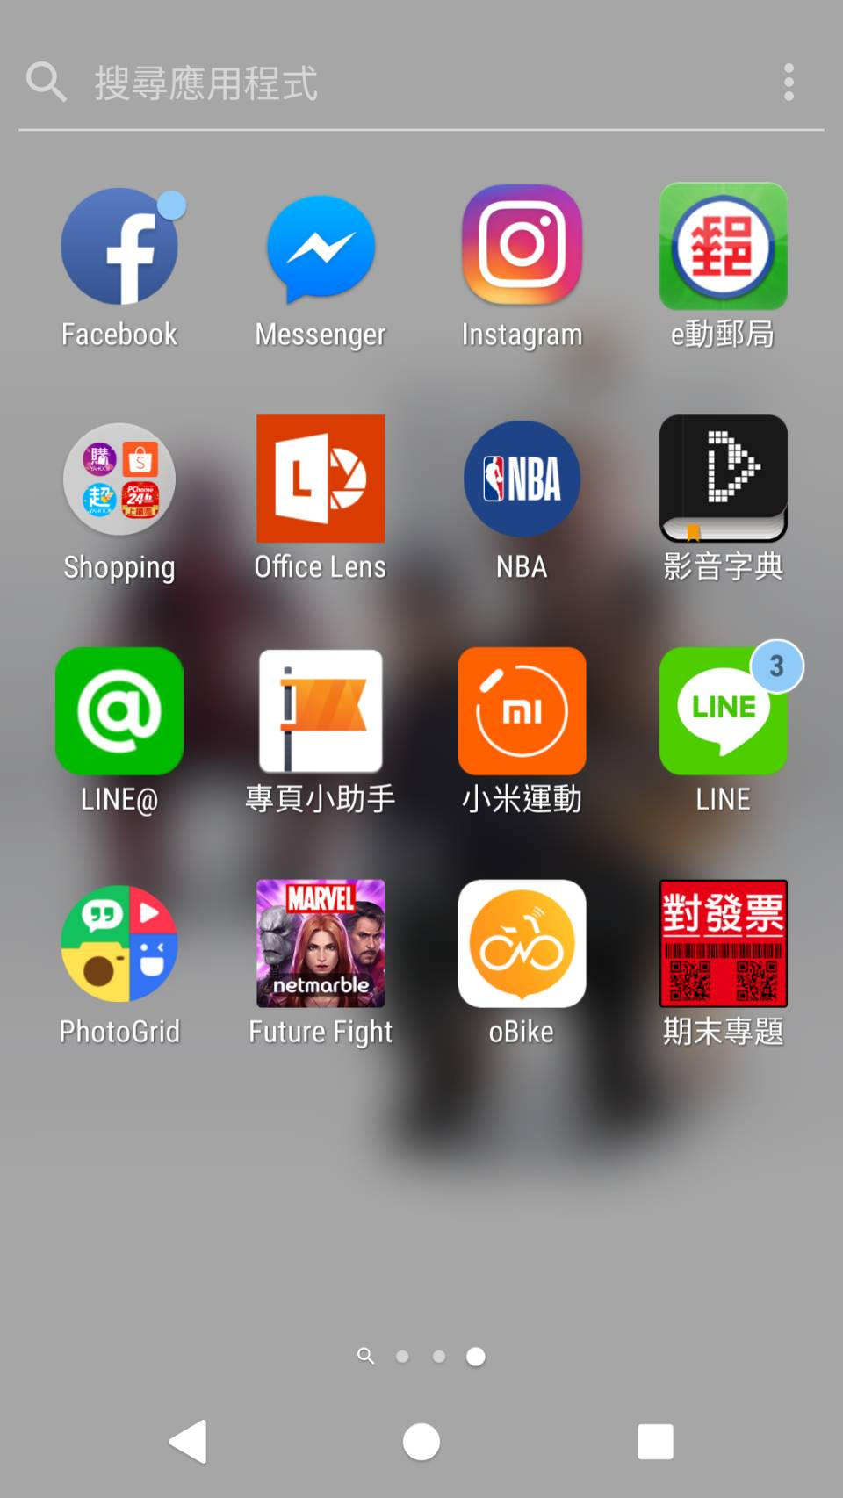
專屬 Icon

Slide 4
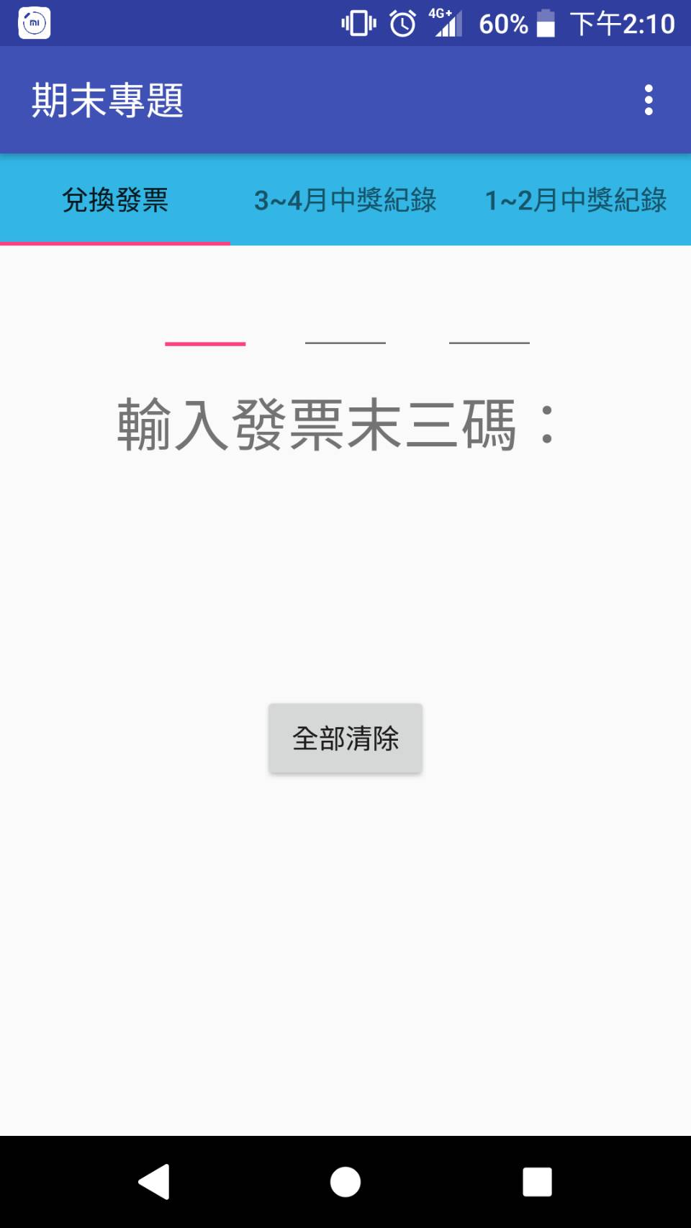
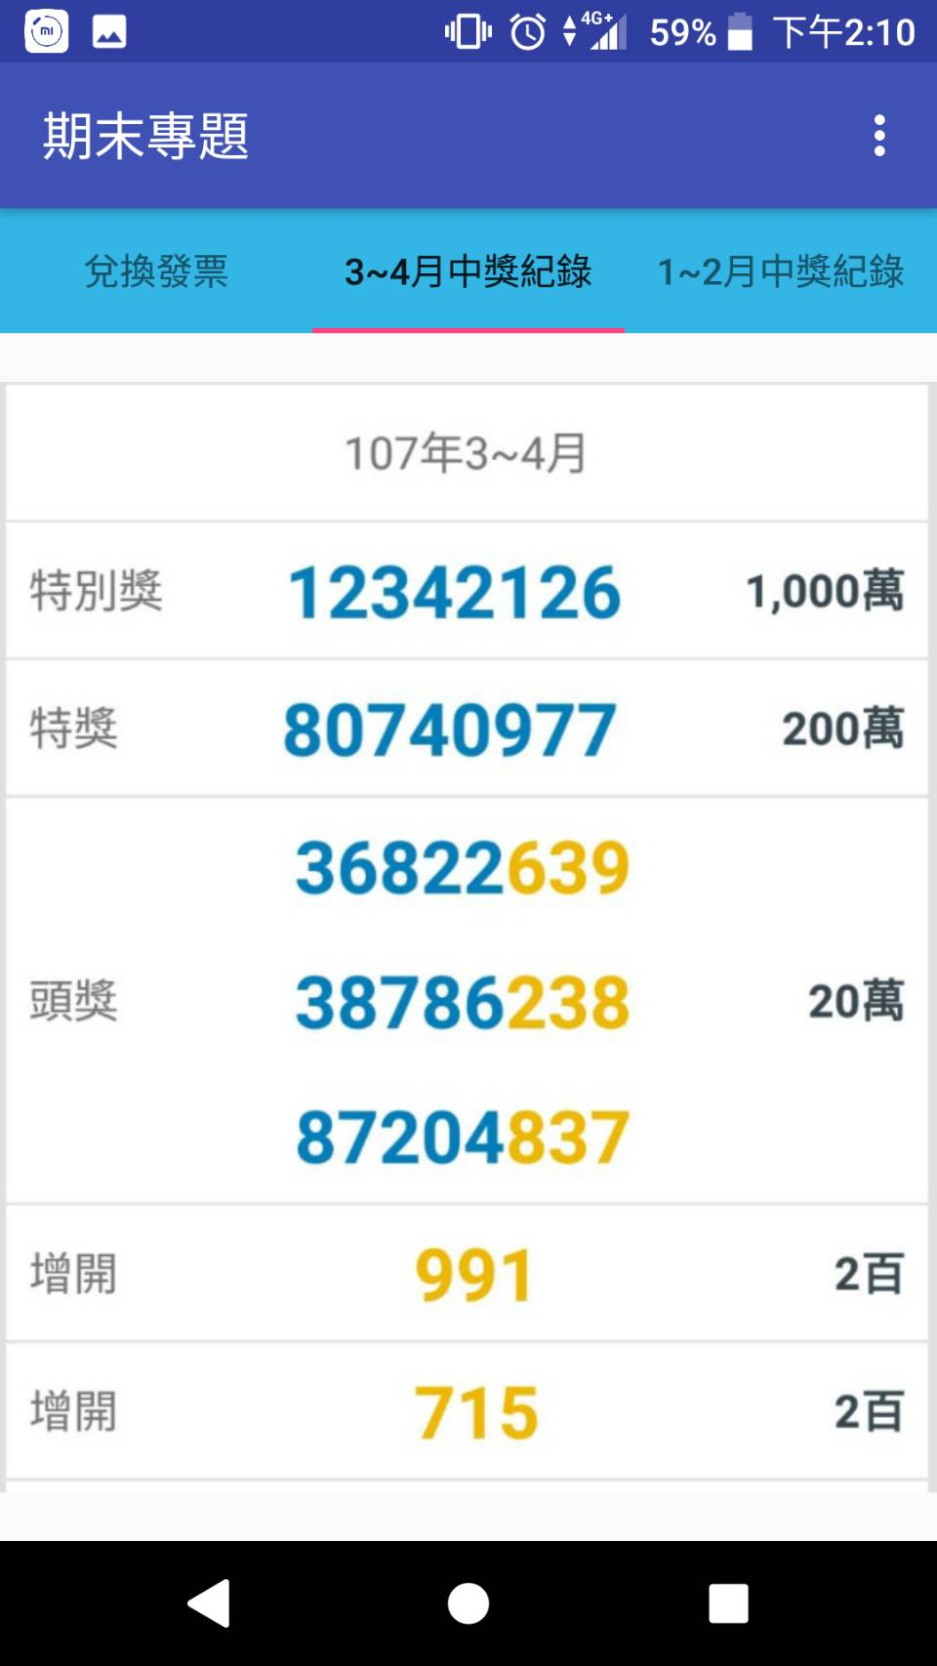
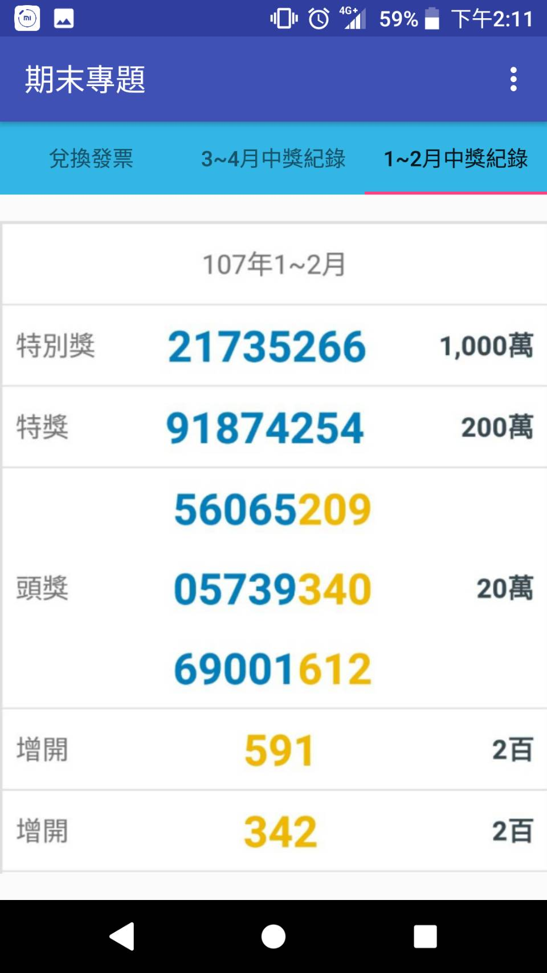
App 畫面

Slide 5
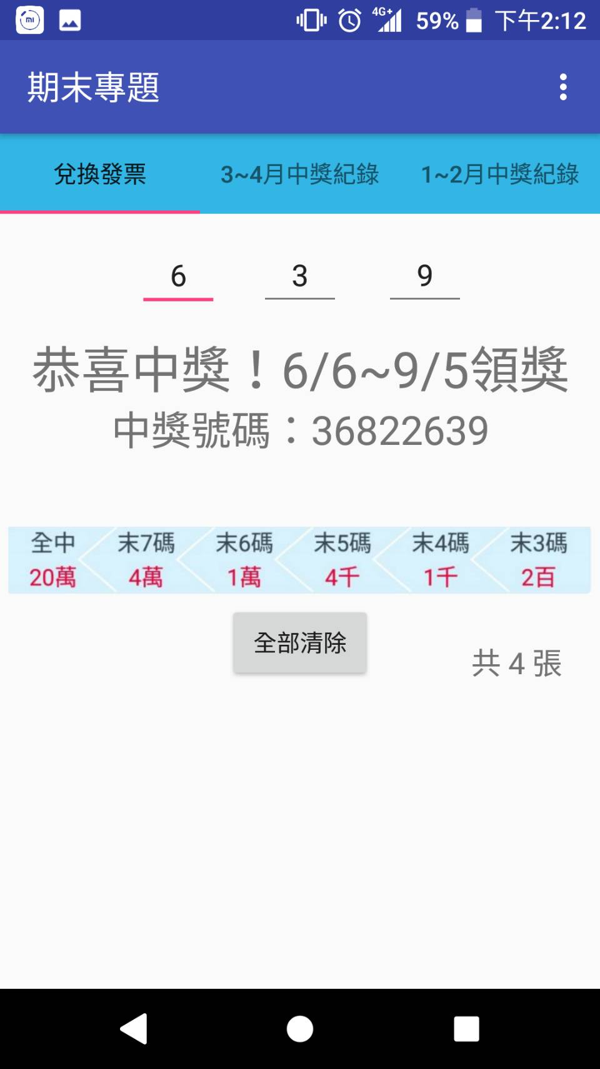
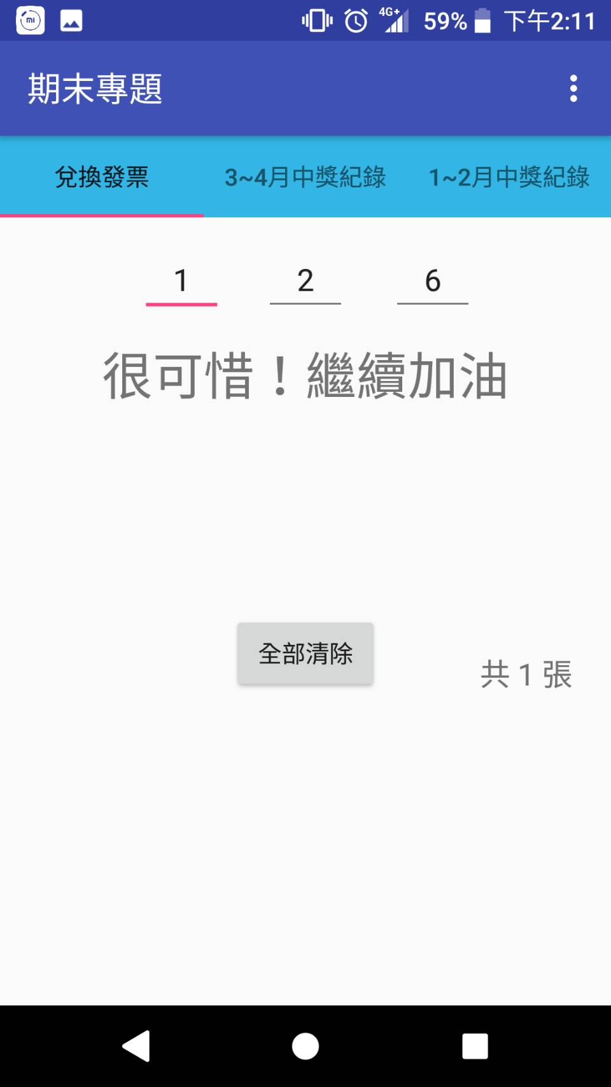
App 畫面

Slide 6
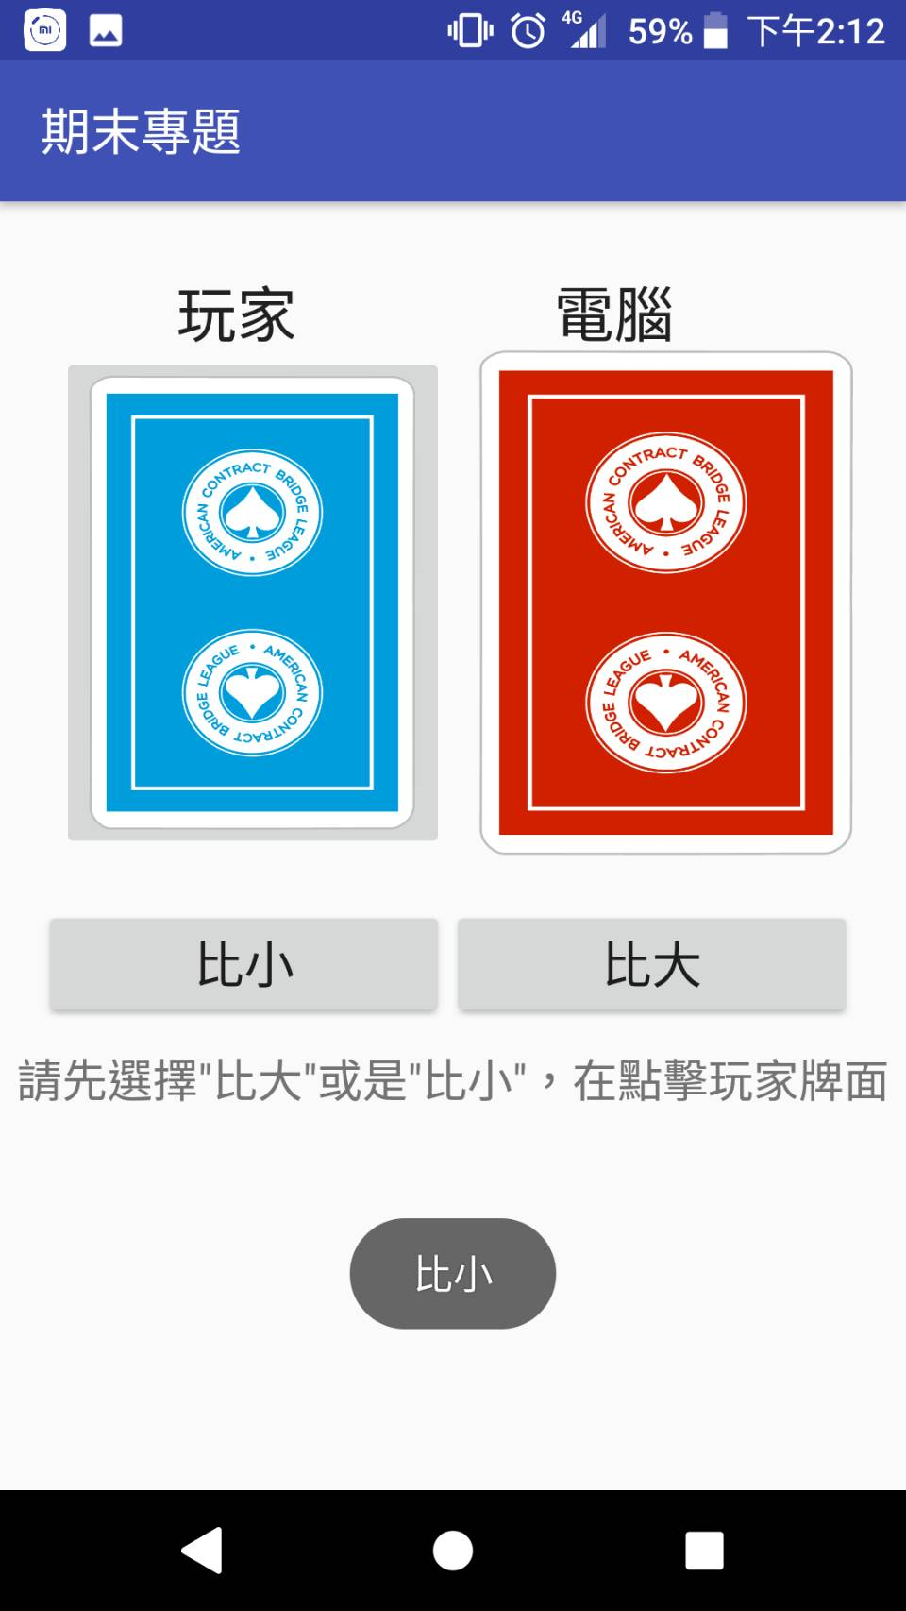
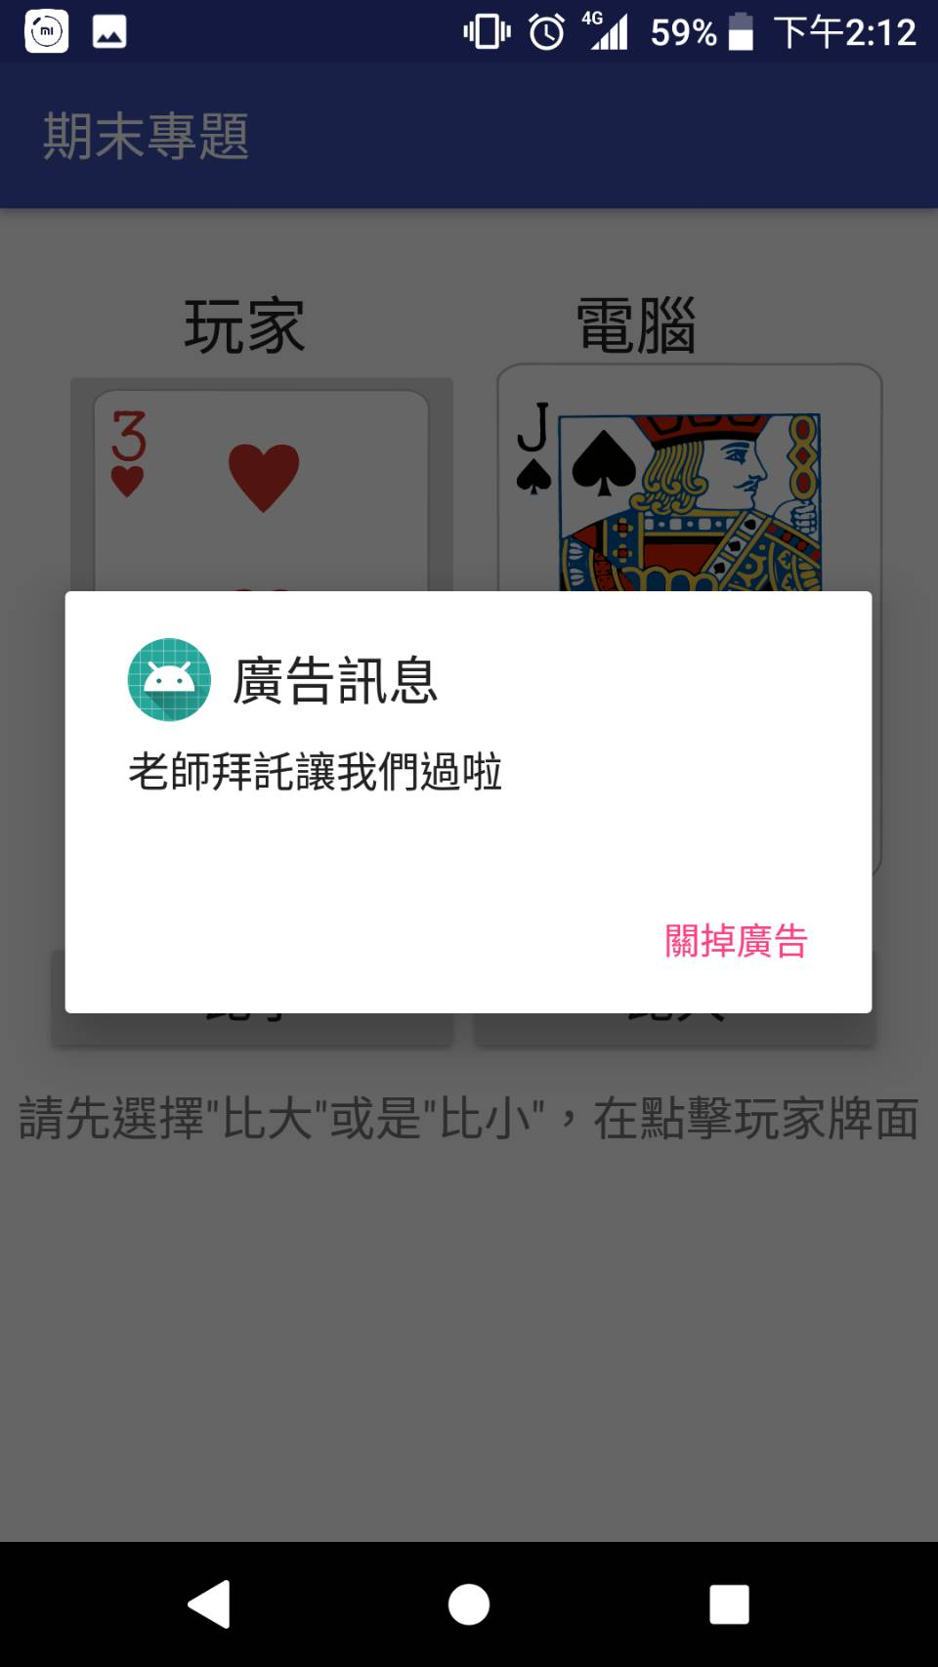
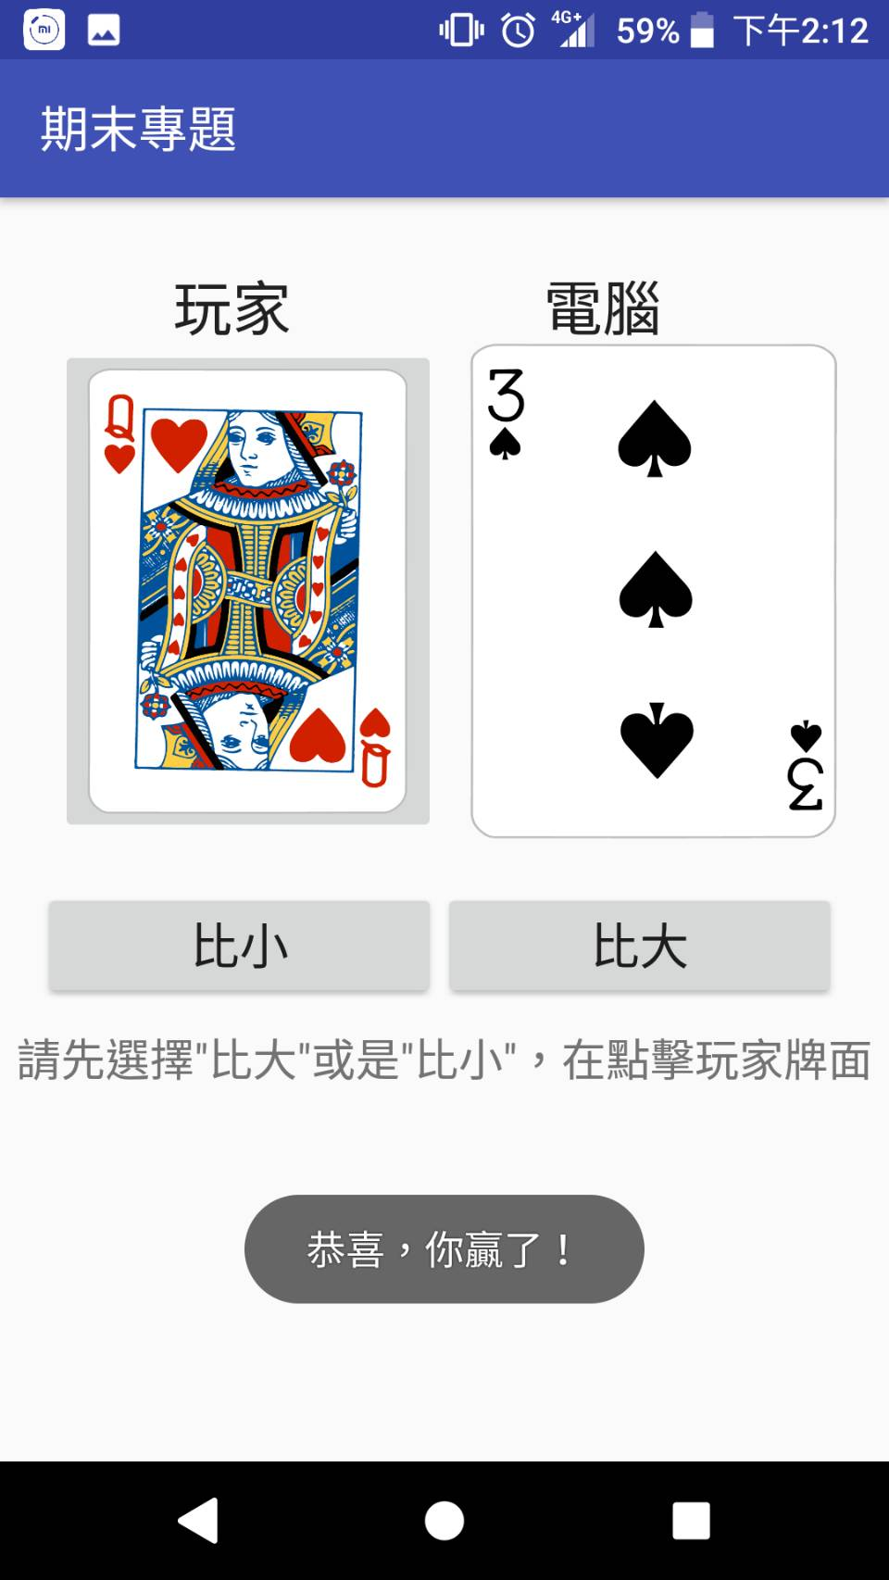
App 畫面

Slide 7
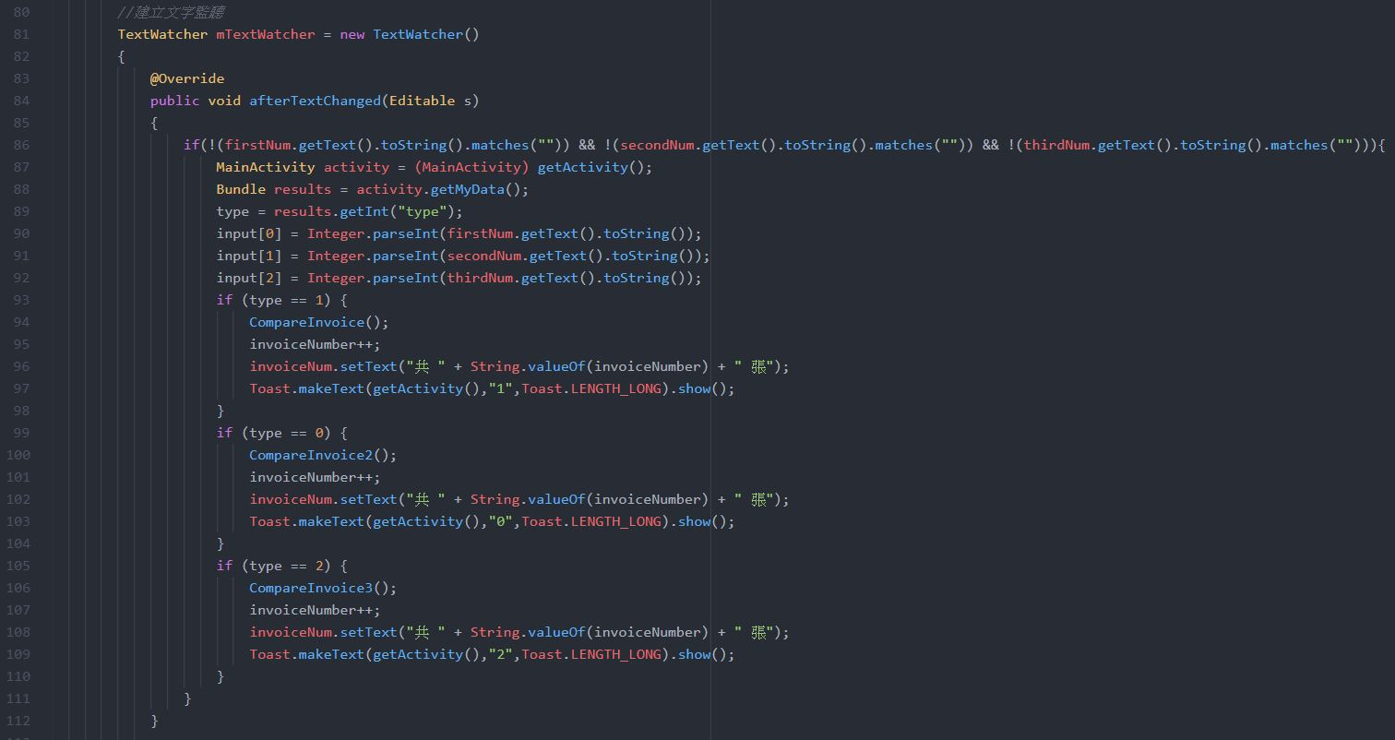
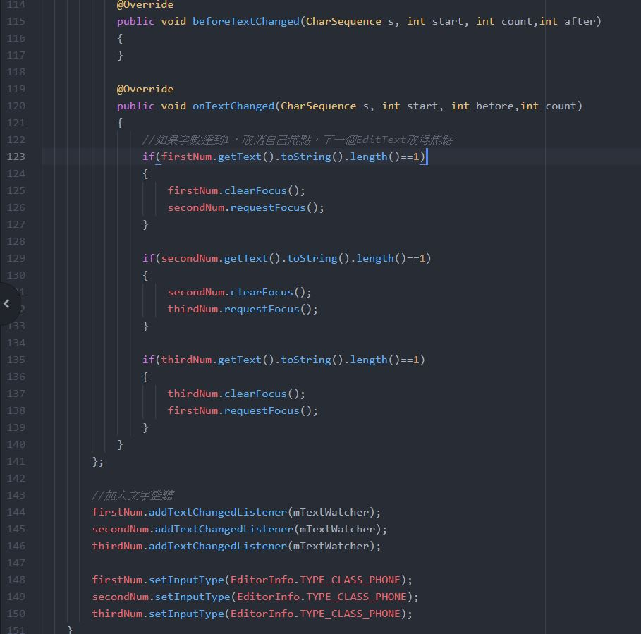
Text Focus

